Slide 1
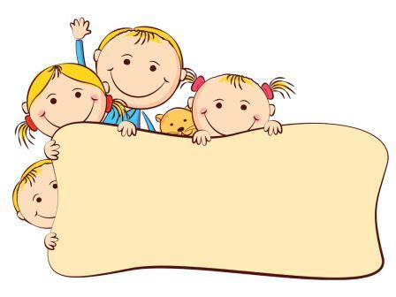
Методика проведения подвижных игр в детском саду

Slide 2
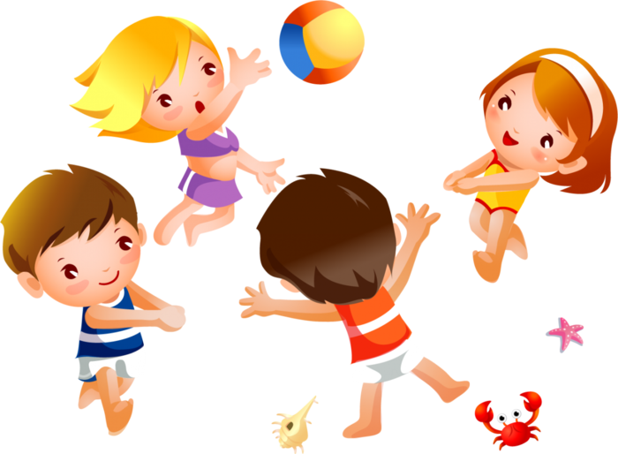
Подвижные игры – это группа игр, в основе которых лежат разнообразные движения, наиболее удовлетворяющие потребность растущего организма в активных действиях.
П.Ф. Лесгафт, создавший систему физического воспитания, видел в игре большую воспитательно-образовательную силу, считал ее лучшим средством воспитания личности ребенка. Особо он подчеркивал тот факт, что игра ставит ребенка в такое положение, когда его ум работает живо и энергично, чувства напряжены, действия организованы.

Slide 3
Умственное развитие
Подвижные игры эффективно влияют на умственное развитие ребенка, помогают ему уточнить представления об окружающем мире, о различных явлениях природы, расширяют кругозор.
Выполняя разнообразные роли, имитируя действия животных, птиц, насекомых, дети на практике применяют приобретенные знания об их жизни, поведении, способах передвижения и т. д.
В процессе игры они обдумывают, как им лучше выполнить то или иное действие (игровое задание), разговаривают между собой, ведут подсчет попаданий в цель, пойманных игроков. Все это способствует развитию речи, быстроты мышления, творчества и сообразительности.

Slide 4
Нравственное воспитание
Подвижная игра является эффективным средством формирования личности дошкольника, его морально-волевых, нравственных качеств, в игре реализуется потребность воздействия на мир. Советский педагог В. А. Сухомлинский подчеркивал, что «игра - это огромное светлое окно, через которое в духовный мир ребенка вливается живительный поток представлений, понятий об окружающем мире. Игра - это искра, зажигающая огонек пытливости и любознательности»

Slide 5
Физическое развитие
ПИ состоят из самых разнообразных движений, способствующих укреплению мышц, ускоренному обмену веществ и закаливанию организма.
С их помощью развиваются ловкость, быстрота, сила, выносливость. Они положительно влияют на развитие и совершенствование физических качеств ребенка.
Во время игр у дошкольников совершенствуются навыки в основных видах движений (беге, прыжках, метаниях, лазаньи и др).
Быстрая смена обстановки в процессе игры приучает ребенка использовать известные ему движения в соответствии с той или иной ситуацией

Slide 6
Эстетическое воспитание
Четкое и быстрое выполнение движений, согласованность действий во время игры, красочные пособия формируют эстетические чувства, приучают видеть красоту движений.
Н. К. Крупская, подчеркивая важность игр для всестороннего развития дошкольников, отмечала, что «…для ребенка игра - это учение, труд и одновременно серьезная форма воспитания».
Не случайно дошкольный возраст называют «игровым возрастом».

Slide 7
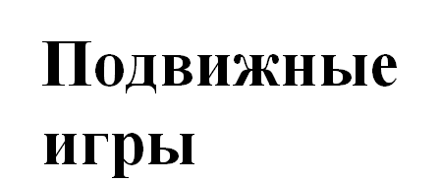
Сюжетные
Бессюжетные
С элементами соревнования
Спортивные игры
Элементар-ные
Сложные

Slide 8
Сюжетные игры
В основу игр положен жизненный опыт ребенка, его представление об окружающем мире (действия людей, животных, птиц и т. д.). Из рассказов взрослых, чтения, телепередач, из наблюдений окружающей жизни дошкольники узнают о поведении животных и птиц (как ходит лошадка и лисичка, прячется от волка зайчик, бегает мышка, клюет зернышко воробышек и др.). Затем во время игры они воспроизводят движения, характерные для того или иного образа.
Правила этих игр тесно связаны с их сюжетом. Например, «зайцы» бегут, а «волк» догоняет, «пчелки» садятся на «цветочки», «летают», «жужжат» и т. д.
Большинство сюжетных игр коллективные, и ребенок приучается в них согласовывать свои действия с действиями партнеров, вести себя организованно, в соответствии с требованиями правил.

Slide 9
Бессюжетные игры
типа ловишек, перебежек («Ловишки», «Перебежки») не имеют сюжета, образов, но сходны с сюжетными наличием правил, ролей, взаимообусловленностью игровых действий всех участников. Эти игры связаны с выполнением конкретного двигательного задания и требуют от детей большой самостоятельности, быстроты, ловкости, ориентировки в пространстве

Slide 10
С элементами соревнования
это разновидность подвижных игр командного характера в которых каждый участник выполняет последовательно одно за другим различные движения, передавая другому участнику своей команды, предмет и т.д., старается сделать это быстрее участников других соревнующихся команд.
«Кто быстрее на другую сторону площадки»
«Кто быстрее перенесет кубики»
«Кто быстрее позвонит в колокольчик»

Slide 11
Спортивные игры
это игры с элементами спорта
Футбол
Баскетбол
Хоккей

Slide 12
Классификация подвижных игр по степени физической нагрузки По степени физической нагрузки, которую получает каждый играющий, различают игры большой, средней и малой подвижности.
К играм большой подвижности относятся те, в которых одновременно участвует вся группа детей и построены они в основном на таких движениях, как бег и прыжки («Пятнашки», «Мы веселые ребята», «Бездомный заяц»)
Играми средней подвижности называют такие, в которых тоже активно участвует вся группа, но характер движений играющих относительно спокойный (ходьба, передача предметов) или движение выполняется подгруппами («Море волнуется раз… », «Ручеек», «Пустое место »)
В играх малой подвижности движения выполняются в медленном темпе, к тому же интенсивность их незначительна («Чего не стало? », «Кто позвал? »)

Slide 13
Игру можно проводить в начале, в середине и в конце прогулки, в зависимости от того, какое занятие предшествовало прогулке и каков её общий план. Если до прогулки было спокойное занятие,игру можно провести вначале. Если дети увлеклись интересной творческой игрой, не надо прерывать её, а собрать детей для подвижной игры в конце прогулки. Случается, что трудовые процессы или творческая игра быстро заканчиваются, и дети затрудняются найти себе занятие, в таком случае игру можно провести в середине прогулки.
Планируя игры, взрослому следует учитывать состояние группы. В том случае, когда группа недостаточно организованна, лучше в первое время проводить более спокойные игры в кругу, игры с пением, постепенно переходя к играм с движением врассыпную, или дать простые игры, предназначенные для более младшей группы. Выбирая игру, воспитатель принимает во внимание её место в режиме дня; например, в конце дня, когда дети уже утомлены, он проводит более спокойную игру.

Slide 14
Этапы развития подвижной игры
1.Выбор игры- зависитот возрастные особенности ребенка, его интересов и физической подготовленности, места и времени проведения, а также погодных условий.
2.Создание интереса детей к игре – использование игрушки, загадывание загадки, использование художественного слова, показ иллюстраций
3. Сбор на игру – колокольчик, появление игрушки, зазывалки

Slide 15
4. Организация играющих – распределение играющих на площадке для начала игры
5. Объяснение правил игры- Объяснение правил подвижной игры детям младшего дошкольного возраста часто совпадает с началом и развертыванием самой игры. Например, воспитатель говорит, что сейчас все будут играть в игру «Птички в гнездышках», и тут же предлагает детям занять гнездышки (заранее нарисованные кружки или поставленные скамеечки). Затем, продолжая объяснение, он говорит, что по сигналу «Солнышко!»
все птички вылетят из гнездышек и будут летать, при этом он показывает, как они будут летать, и предлагает детям-птичкам полетать вместе с ним. Через некоторое время воспитатель объявляет: «Дождик пошел, все птички прячутся в гнездышки», — и поясняет, что все должны убежать и стать в свои кружки.

Slide 16
6. распределение ролей- Важным моментом в организации игры является выбор водящего (одного или нескольких). Их роли могут быть разными: догнать того, кто убегает; попасть в игрока мячом; угадать по голосу, кто подходил и т. д. Существуют различные способы выбора водящего. Иногда перед началом игры его могут выбрать сами играющие. Этот способ имеет положительное значение с педагогической точки зрения, поскольку выражает коллективное желание детей доверить почетную роль самому достойному из них.
Можно назначить водящего с помощью короткой считалки. Игра «Флюгер»

Slide 17
7. разметка площадки
8. раздача инвентаря и атрибутов
9. сигнал на начало игры- каждую ПИ начинают по условному сигналу (хлопок в ладони, взмах флажком, рукой и т. д.) или по указанию взрослого. Сигнал подается после того, как все участники займут соответствующие места.
В соревновательных играх желательно давать команды, состоящие из двух частей: «Внимание! Марш!». Все это формирует у ребенка правильную и быструю реакцию на соответствующий сигнал.
10. проведение игры
11. сигнал на окончание игры – словесный, звуковой

Slide 18
12. педагогический анализ игры
В младших группах воспитатель заканчивает игру предложением перейти к каким-либо другим видам деятельности более спокойного характера.
- В старших группах подводятся итоги игры: отмечаются те, кто правильно выполнял движения, проявлял ловкость, быстроту, смекалку, сообразительность, соблюдал правила, выручал товарищей. Воспитатель называет и тех, кто нарушал правила и мешал товарищам. Он анализирует, как удалось достичь успеха в игре, почему «ловишка» быстро поймал одних, а другие ни разу не попались ему.
Подведение итогов игры должно проходить в интересной и занимательной форме, чтобы вызвать желание в следующий раз добиться еще лучших результатов. К обсуждению проведенной игры надо привлекать всех детей. Это приучает их к анализу своих поступков, вызывает более сознательное отношение к выполнению правил игры и движений.

Slide 19
Методика проведения подвижных игр.
Выбор игры. «Зайцы и волк»
Сбор на игру
Организация играющих
Создание интереса детей к игре
Распределение ролей
6. Объяснение правил игры
Разметка площадки
8. Раздача инвентаря и атрибутов
Сигнал на начало игры
Проведение игры
11. Сигнал на окончание игры
12. Итог игры

Slide 20
Вариативность усложнения игры.
1. Увеличить расстояние.
2. Изменить вид движений.
3. Изменить темп движений.
4. Увеличение числа ловишек.
5. Увеличение количества детей.
5. Усложнение правил.
6. Изменить размещение играющих.
7. Сменить сигнал к началу игры (словесный, звуковой, зрительный)
К составлению новых вариантов игры можно привлекать и самих детей.

Slide 21
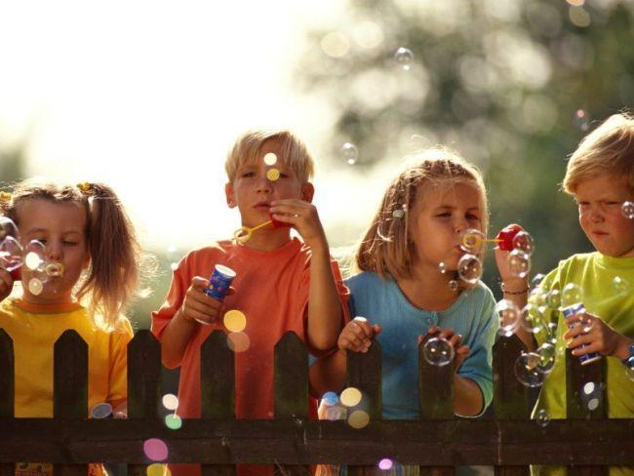
Там, где воспитатели организуют игры живо, весело, так. Чтобы дети не чувствовали, что взрослый «проводит игру», а что он по настоящему играет с ними. Радуется их успехам, огорчается вместе с ними в случаях неудачи, у детей уже с младшей группы появляются любимые игры, в которых они просят воспитателя играть ещё и ещё, а в более старших и самостоятельно
Всякая деятельность детей должна доставлять им радость как от самого процесса, так и от его результата, от совместных действий и переживаний. Особенно это относится к подвижным играм, т.к. уже само движение доставляет детям удовольствие. Эмоциональная же насыщенность игры повышает и двигательную активность, поэтому необходимо, чтобы игра вызывала у детей интерес, доставляла им удовольствие.

Slide 22
Желаю всем творческих успехов в организации и проведении подвижных игр в своей группе!

